Slide 1
Horehronie

Slide 2
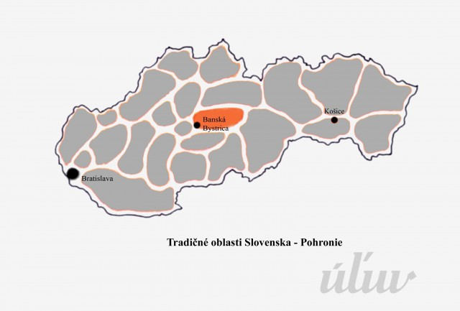
Horehronie je slovenský región cestovného ruchu rozprestierajúci sa na hornom toku rieky Hron, na území okresov Banská Bystrica a Brezno. Zo severnej strany región ohraničuje hrebeň Nízkych Tatier z juhu pohoria Muránska planina, Veporské vrchy a Poľana.

Slide 3
Ľudový odev:
Tradičný ľudový odev využíval domáce materiály – plátno, súkno, kožušiny.
Mužský odev sa skladal zo súkenných nohavíc. K nim sa nosila plátená košeľa a kožuštek bez rukávov. Odev dopĺňali klobúky, baranice, zápästky.

Slide 4
.V ženskom odeve bol základom rubáš s rukávcami. K nim sa nosili sukne, zástery, živôtiky, a pridávali sa pásy, stuhy, korálky a šatky.
Najvýraznejším znakom vydatej ženy bol čepiec. Podľa neho bolo možné na diaľku rozoznať, odkiaľ žena pochádza.

Slide 5
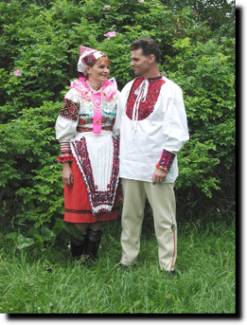

Slide 6
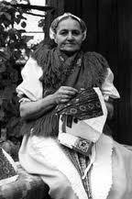
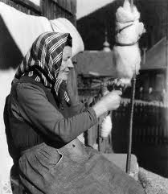
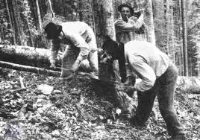
Remeslá:
Typickým zdrojom obživy v tomto kraji rozsiahlych lesov, lúk a pastvín, boli a často aj dodnes zostali poľnohospodárstvo, práca v lese, ovčiarstvo a salašníctvo ,výšivkárstvo , tkáčstvo, rezbárstvo, výroba kožúškov, krpcov, zvoncov, fujár a čipiek.

Slide 7
Typické zvyky:
Na Horehroní sa udržujú viaceré zvyky, spojené najmä s kresťanskými sviatkami a vítaním ročných období. Vo výročnom zvykosloví sa najviac praktík viaže k Vianociam, Fašiangom, Veľkej noci a Turíciam, ale aj k poľnohospodárskym prácam a k pastierskemu životu. Vo väčšine horehronských obcí je stále živá tradícia vianočných betlehemcov, veľkonočnej oblievačky, stavanie „májov.

Slide 8
K najrozšírenejším zachovaným zvykom patria fašiangové podujatia Tieto sa konajú takmer v každej horehronskej obci; za hranicami regiónu sa stali slávnymi fašiangové burzy vo Valaskej. Na oživenie tradícií je zameraný fašiangový festival v Čiernom Balogu a Sihle. Zachovali sa aj svadobné obyčaje – snímenie venca a preobliekanie nevesty do tradičného kroja.

Slide 9
Architektúra:
Takmer v každej horehronskej obci sa zachovali pamiatky tradičnej ľudovej architektúry. Charakteristickú drevenú architektúru predstavuje viacpriestorový zrubový dom so šindľovou strechou, čiastočne bielený, na nízkej podmurovke. Zástavba obcí je radová s dvormi zatvorenými bránou a domami orientovanými štítom do ulice. Ľudový nábytok predstavuje stôl s lavicami, posteľ, truhla, police.

Slide 10
K lokálnym zvláštnostiam patrí napríklad v Heľpe typická uzavretosť dvorov s vysokými bránami, ojedinelý je aj výskyt dvojdomov v Čiernom Balogu. K zaujímavým patria domy hrončianskej ulice Žabiareň. Zachovalé celky objektov ľudovej architektúry – drevené domy s vysokými podmurovkami – môžeme ešte i dnes vidieť v Lome nad Rimavicou .

Slide 11
Ľudové piesne:
1. Hore tým Telgártom telegrafy stoja
2. Kukurička strapatá
3. A koť sme pri sklenici
4. Jak tot mesiac na nebe vysoko
5. Zaspaua Hanička
6. Sama by mi koska
7. Zapriahnem koníčka
8. Koť som išou ku má miuej
9. Ftody dobre vandrovať
10. S telgarskoho kostelička
11. Dobrý večier vám, pani krčmárka
12. Buli sme na priadkach
13. Pán kapitán
14. Veď je uastovička pekný fták
15. Du, du, du
16. Po čože ja do kosteua pujdem

Slide 12
Ďakujem za pozornosť.

